Slide 1


Atelier 2
Construire un fichier GTFS pour décrire un réseau de transport public
Formation PAGOF – Ouverture des données de transport
3 – 5 juillet 2019 – Tunis
Ishan Bhojwani

Slide 2
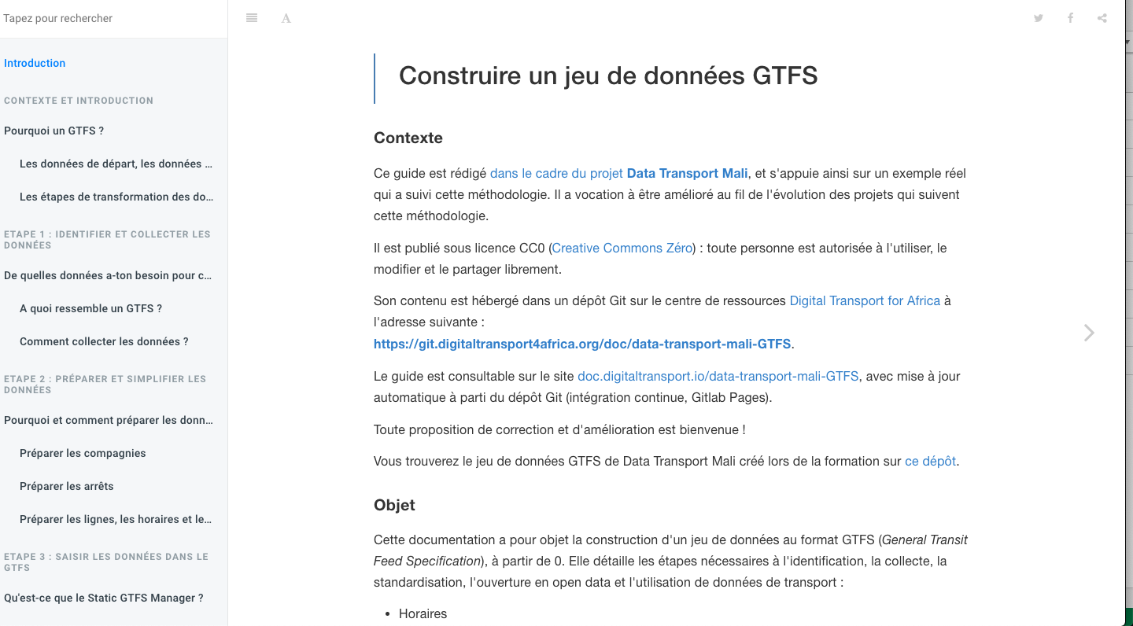
Inspiration : méthodologie datactivi.st
http://doc.digitaltransport.io/data-transport-mali-GTFS/

Slide 3
Ce que nous allons construire
Nous allons décrire une ligne de bus en GTFS avec ses
Horaires
Arrêts
Lignes et itinéraires
Calendriers de service
Tarifs

Slide 4
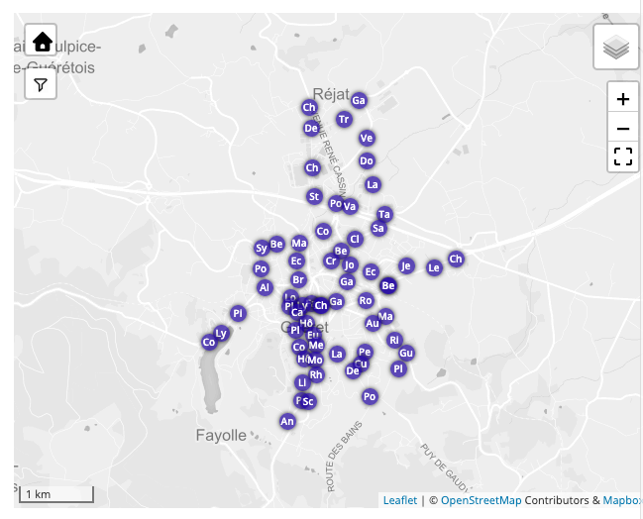
L’exemple de Guéret

Slide 5
Certains dans la salle ont-ils déjà créé/généré un fichier GTFS ?
si oui comment ?

Slide 6
Nos hypothèses
Peu de données informatiques à disposition
Pas de Système d’aide à l’exploitation (SAE) capable de générer automatiquement un fichier GTFS

Slide 7
4 étapes
1. Collecter les données pertinentes
2. Simplifier les données et ajouter les données manquantes
3. Saisir les données selon le standard GTFS
4. S’assurer de la qualité des données

Slide 8
Collecter les données pertinentes

Slide 9
De quelles données ai-je besoin ?
Les compagnies : nom, fuseau horaire, site internet
Les arrêts : nom de l'arrêt, coordonnées (lat, lon)
Les lignes : les points de passages (arrêts d'origine, arrêts intermédiaires, arrêt de destination), la compagnie qui opère sur cette ligne, éventuellement, les tracés (shapefile) des lignes
Les fréquences : les différents calendriers des lignes (tous les jours, jeudi et vendredi, etc...)
Les jours exceptionnels (jours fériés, fêtes, etc...), les dates de validité du calendrier
Les horaires de passage : les heures de passages à chaque arrêt
Template pour les collecter : https://docs.google.com/spreadsheets/d/1L5cFidCZnYG4_-7F5isvWEmN1yHcS-s73keqjhL3Oqk/edit#gid=0
(source : datactivi.st)

Slide 10

L’exemple : le réseau du Kef (SRTKef)

Slide 11
L’exemple : le réseau du Kef (SRTKef)
Lignes | Stations | horaire aller | horaire retour
ligne 1: sousse - kef | Sousseسوسة | 30 : 6 | 20 : 16
 | أكودة | 45 : 06 | 05 : 16
 | القلعة الكبرى | 00 : 07 | 50 : 15
 | كندار | 15 : 07 | 35 : 15
 | الناظور | 55 : 07 | 55 : 14
 | الفحص | 10 : 08 | 40 : 14
 | بوعرادة | 40 : 08 | 10 : 14
 | العروسة | 55 : 08 | 55 : 13
 | قعفور | 10 : 09 | 40 : 13
 | الكريب | 30 : 09 | 20 : 13
 | Le Kefالكاف | 20 : 10 | 30 : 12

Slide 12
L’exemple : le réseau du Kef (SRTKef)
ligne 2: kef -sfax | Le Kef الكـــاف | 30 : 05 | 00 : 17
 | Dahmani الدهمــاني | 05 : 06 | 25 : 16
 | الكســــور | 10 : 06 | 20 : 16
 | Rouhiaالروحيــــة | 45 : 06 | 45 : 15
 | Sbeïtla سبيطــــلة | 35 : 07 | 55 : 14
 | Ouled Haffouzأولاد حفـــوز | 30 : 08 | 00 : 14
 | Menzel Chakerمنزل شـــاكر | 20 : 09 | 10 : 13
 | Sfaxصفــــاقس | 00 : 10 | 30 : 12

Slide 13
2. Ajouter les données manquantes

Slide 14
Dans le cas du Kef manque les coordonnées des points d’arrêts. Pour les récupérer, on peut :
  Demander à l’exploitant ;
  Aller sur le terrain avec un GPS ;
  Utiliser Google Maps/Google Earth ou OpenStreetMap.

Slide 15
3. Créer le GTFS

Slide 16
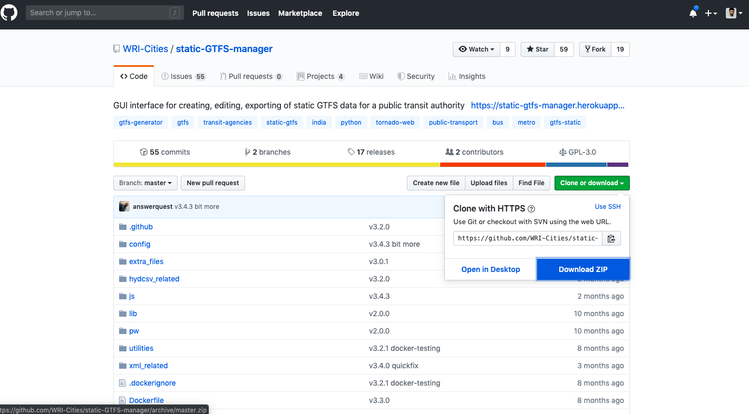
Ouvrir GTFS-static-manager
https://github.com/WRI-Cities/static-GTFS-manager#run-on-your-system

Slide 17
Utiliser GTFS-static-manager
1. Importer le GTFS de Kairouan
2. Visualiser le GTFS

Slide 18
4. S’assurer de la qualité des données

Slide 19
S’assurer de la qualité d’un GTFS
Plusieurs outils sont disponibles pour valider un GTFS
Le GTFS Feed Validator est disponible à cette adresse : https://gtfsfeedvalidator.transitscreen.com
transport.data.gouv.fr a mis en ligne un validateur opensource disponible à cette adresse : https://transport.data.gouv.fr/validation
L’outil de validation Chouette n’est plus disponible : http://www.conversion-validation-donnees-tc.org/
Il vaut mieux combiner 2 validateurs pour obtenir une double-confirmation de la qualité de son GTFS.

Slide 20
S’assurer de la qualité d’un GTFS
Quelle est la qualité :
du fichier GTFS de Kairouan ?
du fichier GTFS de la Société de Transport du Sahel ?
du fichier GTFS de la SNCFT ?

Slide 21
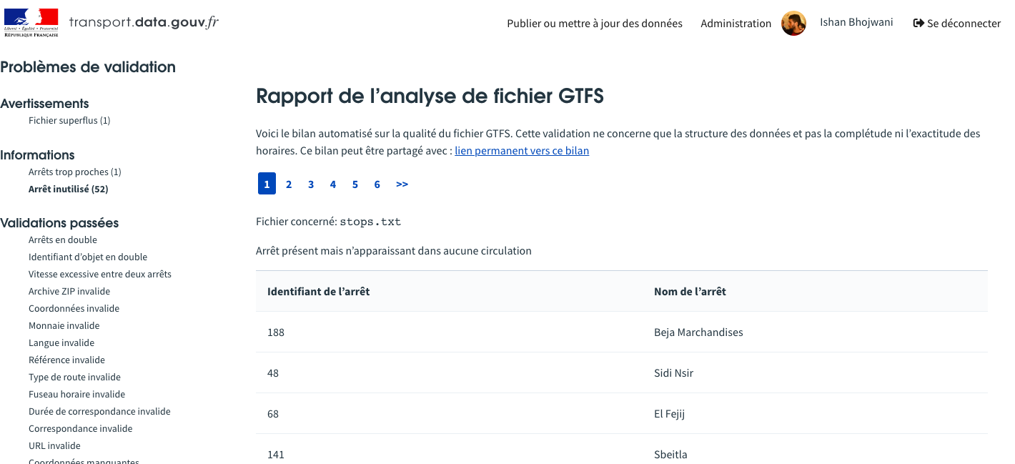
S’assurer de la qualité d’un GTFS

Slide 22
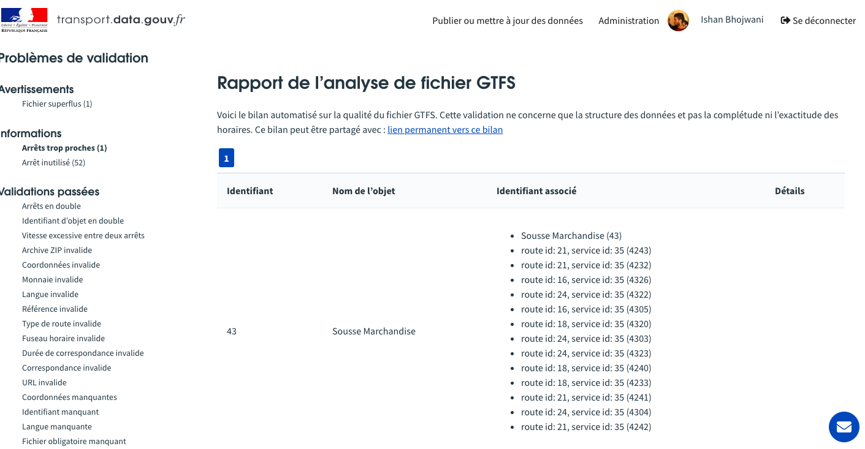
S’assurer de la qualité d’un GTFS

Slide 23
Avez-vous passé un bon moment ?
0
1
2
3
4
5

